Slide 1
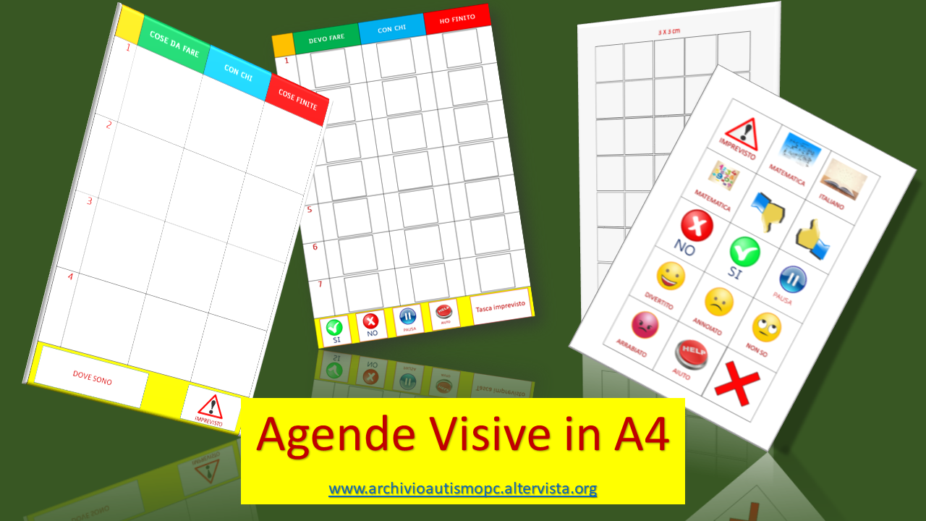
«Griglie 5 x 5 cm»
Editing
Elisabetta Scuotto

Slide 2
5 X 5 cm

Slide 3
5 X 5 cm

